Slide 1
Runtime Storage Organization: Stack
Lecture 19

Slide 2
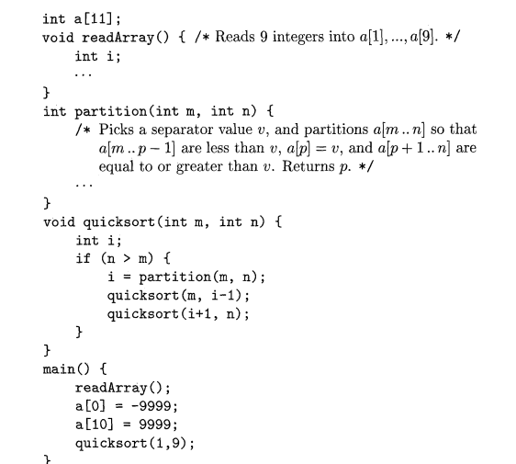
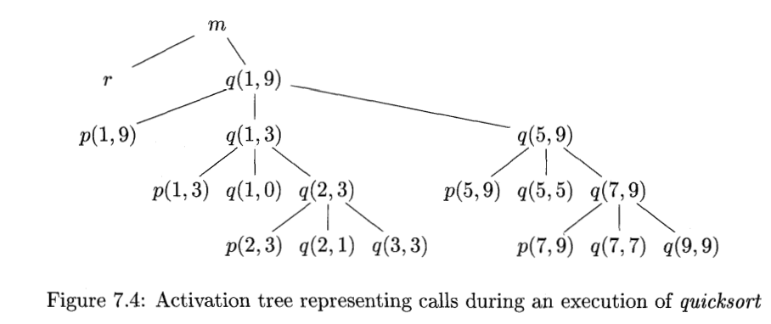
top
main
integer a[11] (global)
bottom
Frame for main

Slide 3
integer i
r
main
integer a[11] (global)
r is activated

Slide 4
main
integer a[11] (global)
return from r so r has been popped

Slide 5
integer i
q(1,9)
integer m,n
main
integer a[11] (global)
call quicksort(1,9) so q(1,9) pushed

Slide 6
p(1,9)
integer m,n
integer i
q(1,9)
integer m,n
main
integer a[11] (global)
Call partition(1,9) so p(1,9) pushed

Slide 7
integer i
q(1,9)
integer m,n
main
integer a[11] (global)
return from p so p(1,9) has been popped

Slide 8
integer i
q(1,3)
integer m,n
integer i
q(1,9)
integer m,n
main
integer a[11] (global)
Call quicksort(1,3) so q(1,3) pushed

Slide 9
p(1,3)
integer m,n
integer i
q(1,3)
integer m,n
integer i
q(1,9)
integer m,n
main
integer a[11] (global)
inside q(1,3), call partition(1,3) so p(1,3) pushed

Slide 10
integer i
q(1,3)
integer m,n
integer i
q(1,9)
integer m,n
main
integer a[11] (global)
return from p so p(1,3) has been popped

Slide 11
integer i
q(1,0)
integer m,n
integer i
q(1,3)
integer m,n
integer i
q(1,9)
integer m,n
main
integer a[11] (global)
Call quicksort(1,0) so q(1,0) pushed

Slide 12
integer i
q(1,3)
integer m,n
integer i
q(1,9)
integer m,n
main
integer a[11] (global)
return from q(1,0) so q(1,0) popped

Slide 13
integer i
q(2,3)
integer m,n
integer i
q(1,3)
integer m,n
integer i
q(1,9)
integer m,n
main
integer a[11] (global)
Call quicksort(2,3) so q(2,3) pushed

Slide 14
p(2,3)
integer m,n
integer i
q(2,3)
integer m,n
integer i
q(1,3)
integer m,n
integer i
q(1,9)
integer m,n
main
integer a[11] (global)
Call partition (2,3) so p(2,3) pushed

Slide 15
integer i
q(2,3)
integer m,n
integer i
q(1,3)
integer m,n
integer i
q(1,9)
integer m,n
main
integer a[11] (global)
return p(2,3) so p(2,3) popped

Slide 16
integer i
q(2,1)
integer m,n
integer i
q(2,3)
integer m,n
integer i
q(1,3)
integer m,n
integer i
q(1,9)
integer m,n
main
integer a[11] (global)
call quicksort(2,1) so q(2,1) pushed

Slide 17
integer i
q(2,3)
integer m,n
integer i
q(1,3)
integer m,n
integer i
q(1,9)
integer m,n
main
integer a[11] (global)
Return q(2,1) so q(2,1) popped

Slide 18
integer i
q(3,3)
integer m,n
integer i
q(2,3)
integer m,n
integer i
q(1,3)
integer m,n
integer i
q(1,9)
integer m,n
main
integer a[11] (global)
call quicksort(3,3) so q(3,3) pushed

Slide 19
integer i
q(2,3)
integer m,n
integer i
q(1,3)
integer m,n
integer i
q(1,9)
integer m,n
main
integer a[11] (global)
Return q(3,3) so q(3,3) popped

Slide 20
integer i
q(1,3)
integer m,n
integer i
q(1,9)
integer m,n
main
integer a[11] (global)
Return q(2,3) so q(2,3) popped

Slide 21
integer i
q(1,9)
integer m,n
main
integer a[11] (global)
Return q(1,3) so q(1,3) popped

Slide 22
integer i
q(5,9)
integer m,n
integer i
q(1,9)
integer m,n
main
integer a[11] (global)
Call quicksort(5,9) so q(5,9) pushed

Slide 23
p(5,9)
integer m,n
integer i
q(5,9)
integer m,n
integer i
q(1,9)
integer m,n
main
integer a[11] (global)
Call partition(5,9) so p(5,9) pushed

Slide 24
integer i
q(5,9)
integer m,n
integer i
q(1,9)
integer m,n
main
integer a[11] (global)
Return partition(5,9) so p(5,9) popped

Slide 25
integer i
q(5,5)
integer m,n
integer i
q(5,9)
integer m,n
integer i
q(1,9)
integer m,n
main
integer a[11] (global)
Call quicksort(5,5) so q(5,5) pushed

Slide 26
integer i
q(5,9)
integer m,n
integer i
q(1,9)
integer m,n
main
integer a[11] (global)
Return quicksort(5,5) so q(5,5) popped

Slide 27
integer i
q(7,9)
integer m,n
integer i
q(5,9)
integer m,n
integer i
q(1,9)
integer m,n
main
integer a[11] (global)
Call quicksort(7,9) so q(7,9) pushed

Slide 28
p(7,9)
integer m,n
integer i
q(7,9)
integer m,n
integer i
q(5,9)
integer m,n
integer i
q(1,9)
integer m,n
main
integer a[11] (global)
Call partition(7,9) so p(7,9) pushed

Slide 29
integer i
q(7,9)
integer m,n
integer i
q(5,9)
integer m,n
integer i
q(1,9)
integer m,n
main
integer a[11] (global)
Return partition(7,9) so p(7,9) popped

Slide 30
integer i
q(7,7)
integer m,n
integer i
q(7,9)
integer m,n
integer i
q(5,9)
integer m,n
integer i
q(1,9)
integer m,n
main
integer a[11] (global)
Call quicksort(7,7) so q(7,7) pushed

Slide 31
integer i
q(7,9)
integer m,n
integer i
q(5,9)
integer m,n
integer i
q(1,9)
integer m,n
main
integer a[11] (global)
Return quicksort(7,7) so q(7,7) popped

Slide 32
integer i
q(9,9)
integer m,n
integer i
q(7,9)
integer m,n
integer i
q(5,9)
integer m,n
integer i
q(1,9)
integer m,n
main
integer a[11] (global)
Call quicksort(9,9) so q(9,9) pushed

Slide 33
integer i
q(7,9)
integer m,n
integer i
q(5,9)
integer m,n
integer i
q(1,9)
integer m,n
main
integer a[11] (global)
Return quicksort(9,9) so q(9,9) popped

Slide 34
integer i
q(5,9)
integer m,n
integer i
q(1,9)
integer m,n
main
integer a[11] (global)
Return quicksort(7,9) so q(7,9) popped

Slide 35
integer i
q(1,9)
integer m,n
main
integer a[11] (global)
Return quicksort(5,9) so q(5,9) popped

Slide 36
main
integer a[11] (global)
Return quicksort(1,9) so q(1,9) popped

Slide 37
integer a[11] (global)
return from main

